Slide 1
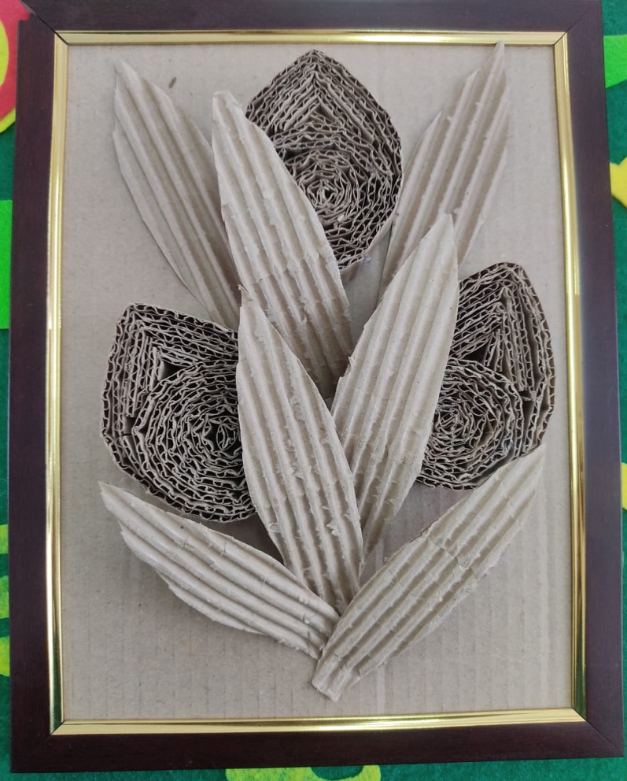
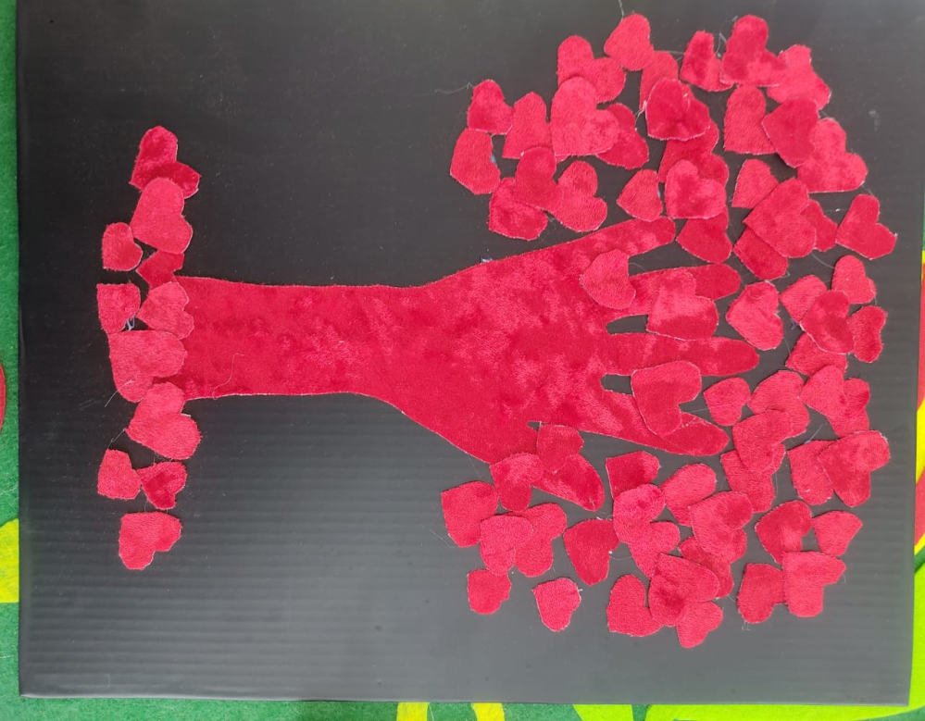
Конкурс « Детство без границ» руководитель Щедрина Елена Алексеевна
2 место Фаталиева Сония
« Любовь»
3 место Магзум Алина
« Тюльпан»

